Slide 1
Проект для Яндекс лицея
Менеджер задач
Выполнил: Смирнов Егор

Slide 2
Описание программы:
Программа состоит из окна, в котором можно создать задачу, удалить ее, пометить выполненной или невыполненной, дать этой задаче категорию или даже добавить для нее изображение. После чего, можно сохранить это как табличку в excel.

Slide 3
Структура: БД состоит из таблицы, в которую входит id задачи, ее суть(name), категория, степень готовности(1 – задача выполнена, 0 – задача не выполнена), и картинка

Slide 4
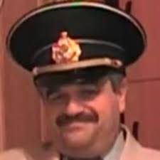
НЕ ОТЧИСЛЯЙТЕ МЕНЯ
ПЖ

